Slide 1
История моей малой родины. Агрогородок Василишки
Василишки впервые упоминаются в конце 14 в. в созданном в Тевтонском ордене так называемом «Описании литовских дорог». В 1499—1766 староство в составе Виленского воеводства Речи Посполитой.

Slide 2
Страницы истории
Первыми старостами Василишек были: Ян Стецкович (1499 г.), Ян Радзивилл (1500-01), Василий Львович Глинский (1501-04), Станислав Кишка (1505-06), Ян Щитович (1507-15), Якуб Кунцевич (1518-23), Ян Радзивилл (1523-41).
В 1766 году Василишковское староство имел во владении Михаил Огинский.
В 1795 году в результате третьего раздела Речи Посполитой перешли в состав Российской империи.

Slide 3
По переписи в 1866 году в Василишках было около 244 дворов, а население составляло 1841 жителей (5 человек православных, 453 католиков, 1383 евреев).
Действовала православная церковь, католический костел, синагога, окружная усадьба полиции, почтовая станция и народная школа (86 учеников в 1885 году).

Slide 4
Легенды Василишек
♦ Говорят, в начале XVI века Василишки имели собственную систему мер. В документах того времени упоминается «13 бочек пшеницы василишковской меры».
В 1512 году в списке великокняжеских городов под номером 23 записано «место Василишки», которое было обязано поставлять на войну 8 конников
(для сравнения: Минск того времени поставлял 10 конников, а Новогрудок, Слоним, Волковыск – по 20).

Slide 5
С 1921 года деревня входила в состав Польши. В 1939 году занята Красной Армией и вошла в состав БССР. В 1940—1954 годах была центром Василишковского района.
По переписи 1921 года в Василишках было около 275 дворов, жителей 1874. Из них православных: 9, католиков: 641, евреев: 1223, иных: 1.
Во время немецкой оккупации в мае 1942 года в ходе Холокоста нацисты согнали евреев в гетто и впоследствии убили — 2159 человек.

Slide 6
Из истории…
В годы Великой Отечественной войны фашисты создали в Василишках еврейское гетто и 10 мая 1943 года расстреляли 2159 евреев, пострадали и местные жители, 11 июля 1944 года местечко освобождено от фашистских захватчиков.
В память обо всех павших в годы войны в центре агрогородка установлен мемориальный знак.

Slide 8
Дом-Музей Чеслава Немана. Старые Василишки

Slide 9
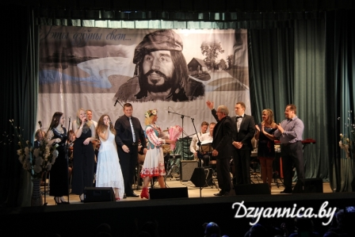

Slide 10
1769 год — начало строительства современного каменного костёла Иоанна Крестителя, а в 1790 году состоялось освящение костёла епископом Волозицким

Slide 11
Внутреннее убранство

Slide 12
Из истории …
Величественный каменный барочный костел, построенный в 1769 году, – очевидец разных веков и событий. Например, 1 июля 1782 года случился невиданной мощи пожар, во время которого Василишки практически полностью сгорели. Костел же остался невредим.

Slide 13
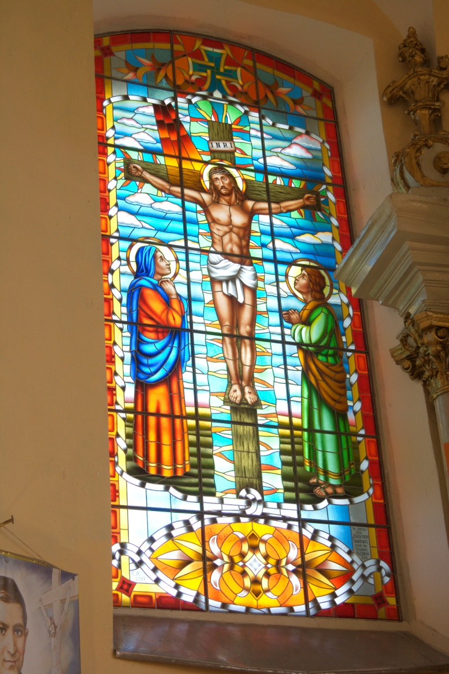

Slide 14
Первый деревянный костел св. Апостола Петра был построен в Василишках по указу польского короля Казимира Ягеллончика в 1489 году (8086 верующих

Slide 15
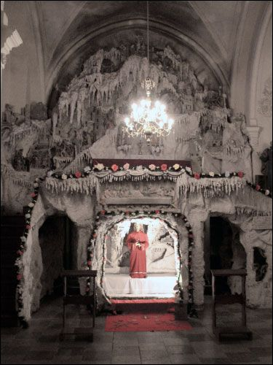
Внутреннее убранство

Slide 16
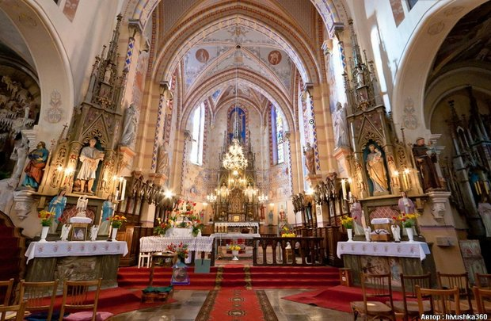

Slide 17
Современный вид

Slide 20
Макет агрогородка Василишки представлен в Музее современной белорусской государственности г.Минска

Slide 21
ДЦРР…..

